Slide 1
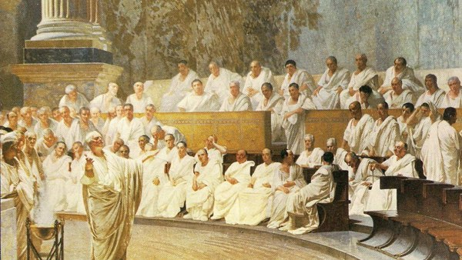
Kap. 4
Vejen til republikkens fald og styret under republikken
Fokus:
Tiden under republikken og
strukturelle årsager til republikkens fald

Slide 2
Økonomi
Økonomi – Kan I beskrive denne udvikling?
Puniske krige →
Indflydelsesrige politikere/adelen fik erobrede provinser → stort forbrug →
Økonomisk boom (værdier og slaver) fra erobrede områder →
Overklassen opkøber bøndernes ejendomme/gårde (hvor slaverne kommer til at arbejde) →
bønderne flytter til Rom → Rom bliver en gigantisk storby
Bøndernes nye arbejde i byen: handel, håndværk, småjobs = fattige →
Bønderne bliver afhængige af hjælp og beskyttelse hos de rige (politikere) →
KLIENT-SYSTEM/
Republikkens fald → overgang til Kejsertid

Slide 3
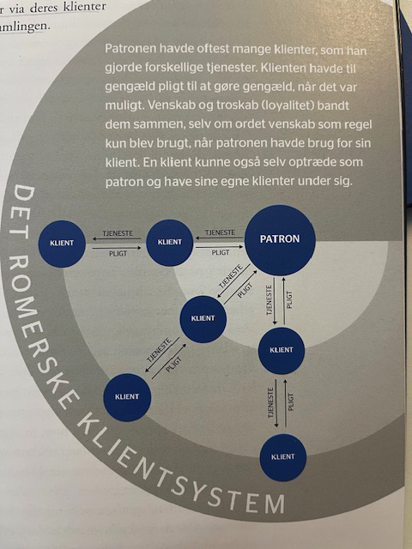
Mentalitet

Slide 4
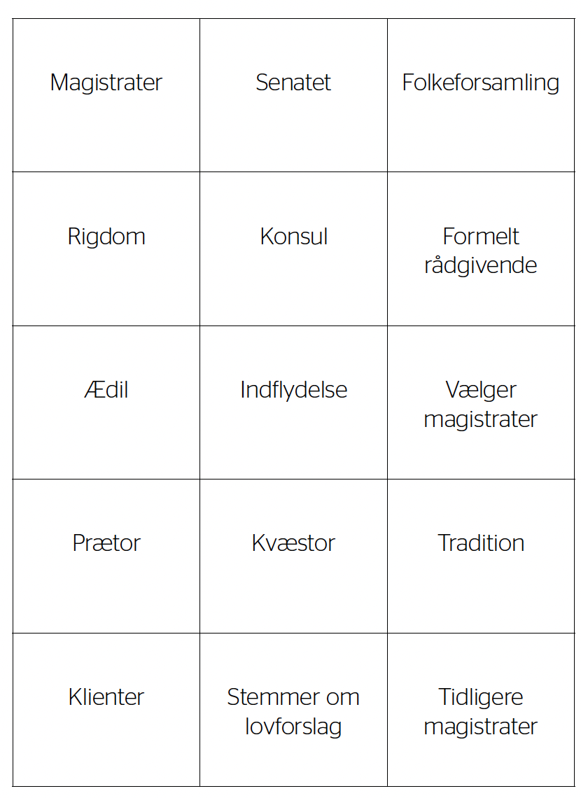
Politik - styreform
– klippe klippe

Slide 5
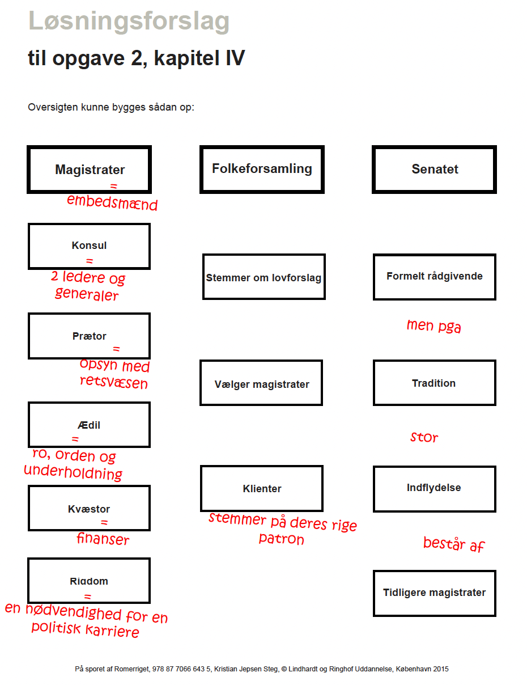

Slide 6
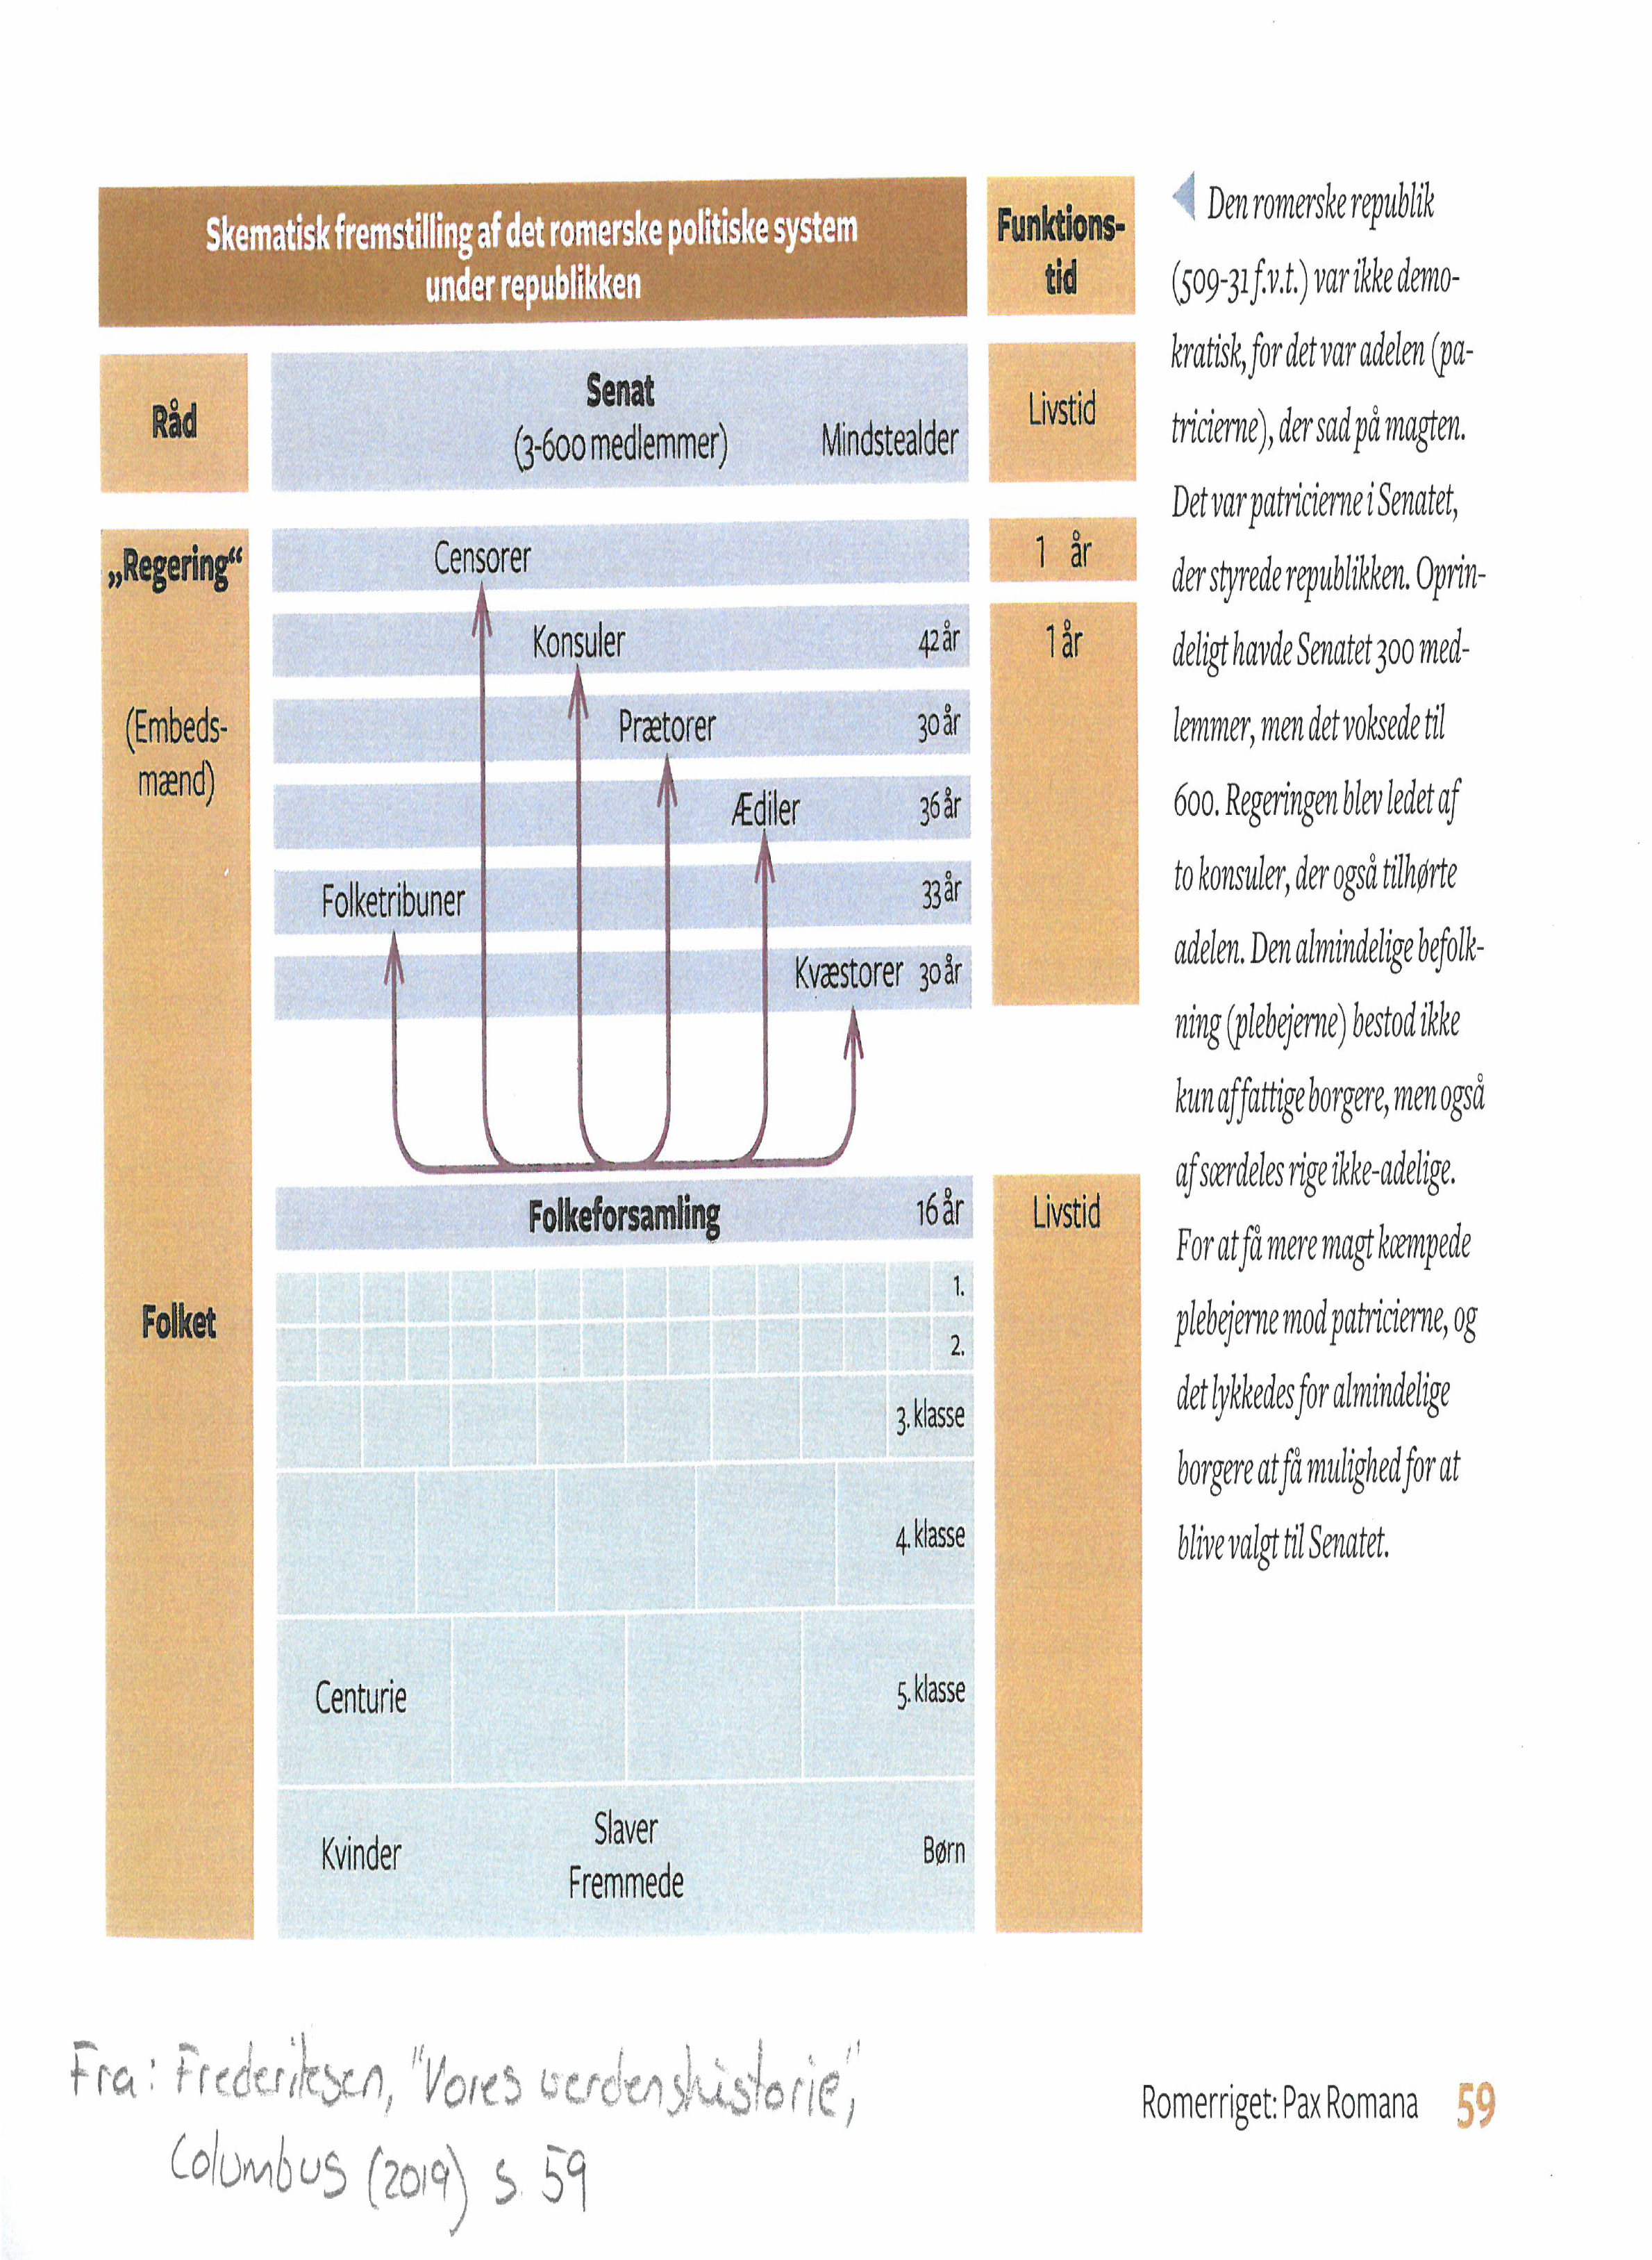

Slide 7
Hvad er en republik?
Republik (af latin: res pública = offentligt ting) er betegnelse for den styreform, der har en valgt præsident som statsoverhoved.
Republikken opfattes normalt som en demokratisk statsform, idet præsidenten enten er udnævnt ved direkte folkelige valg eller ved repræsentanter for folket, men der findes mange diktatur- eller et-parti-stater, der kalder sig republik eller folkerepublik. I diktatur-styrede republikker er det ofte en mindre magtgruppe (fx militæret), som står bag udnævnelsen af præsidenten. I et-parti-stater har man enedes om kandidaten på forhånd således, at partiets repræsentanter enstemmigt "vælger" præsidenten.
Republik var den almindelige betegnelse for den romerske stat efter kongedømmet. I den romerske republik havde folkeforsamlingen efter indviklede regler den formelle lovgivningsmagt. Men den egentlige magt tilhørte en embedsoverklasse, som konsulerne og de øvrige embedsmænd valgtes fra. Efter deres embedsperiode blev de statholdere rundt om i det romerske rige og indgik i senatet. For at forhindre embedsmændene i at tilrane sig kongemagt havde de embedsperioder på ét år.
Selv om den reelle magt efter Julius Cæsar var gået over til kejseren med Augustus som den første, blev den gamle republikanske struktur officielt bibeholdt.
Fra: https://da.wikipedia.org/wiki/Republik

